Slide 1
第4章 数据库管理
4.1 企业管理器
4.2 创建、修改和删除数据库
4.3 收缩数据库
4.4 扩大数据库
4.5 数据库的维护

Slide 2
4.1 企业管理器
企业管理器是一种基于微软管理控制台MMC（Microsoft Management Console）的公共服务器管理环境，它是SQL Server中最重要的一个管理工具。

Slide 3
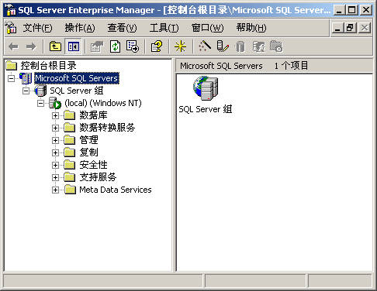
图1 SQL Server企业管理器(Enterprise Manager)界面

Slide 4
利用企业管理器可以完成的操作有：
  管理数据库
  管理数据库对象
  管理备份
  管理复制
  管理登录和许可
  管理SQL Server Agent
  管理SQL Server Mail
Notes:
SQL Server Agent 是执行作业、监视 Microsoft SQL Server ™ 及激发警报的 Microsoft® Windows NT® 4.0 或 Windows® 2000 服务。SQL Server Agent 是允许您自动执行某些管理任务的服务。所以必须启动 SQL Server Agent 服务，才能使本地或多服务器的管理任务自动运行。
SQL 邮件提供一种可以接收 Microsoft® SQL Server™ 生成的电子邮件的方法。可以触发消息以提供作业状态或由警报产生的警告。SQL 邮件在回复包含查询的电子邮件消息时，会在回复中包含一个结果集。SQL 邮件使 SQL Server 得以通过与邮件服务器建立客户端连接来发送和接收电子邮件。

Slide 5
4.1.2 服务管理器（Service Manager）
SQL Server 服务管理器是在服务器端实际工作时最有用的实用程序，其界面如图2所示。
服务管理器用来启动、暂停、继续和停止数据库服务器的实时服务，其提供的服务包括：SQL Server、SQL Server Agent、 Microsoft Search、MSDTC（Microsoft Distributed Transaction Coordinator，微软分布式事务协调器）。
Notes:
Microsoft 分布式事务处理协调器 (MS DTC) 是一个事务管理器，它允许客户端应用程序在一个事务中包含多个不同的数据源。MS DTC 协调在所有已在事务中登记的服务器间提交分布式事务。
Microsoft® SQL Server™ 安装可通过下列方法参与分布式事务：
调用运行 SQL Server 的远程服务器上的存储过程。
自动或显式地将本地事务提升为一个分布式事务并在该事务中登记远程服务器。
执行分布式更新以更新多个 OLE DB 数据源上的数据。 如果这些 OLE DB 数据源支持 OLE DB 分布式事务接口，SQL Server 还可以将它们登记在分布式事务中。
MS DTC 服务协调正确完成分布式事务，以确保所有服务器上的全部更新为永久性的，或在发生错误时删除所有更新。

Slide 6
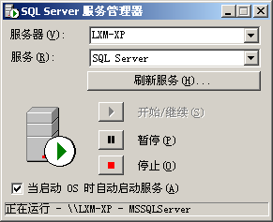
图2 SQL Server服务管理器（Service Manager）界面

Slide 7
4.1.3 查询分析器（Query Analyzer）
SQL Server 2000的图形化查询分析器用于输入和执行Transaction-SQL语句，并且迅速查看这些语句的结果，以分析和处理数据库中的数据。
这是一个非常实用的工具，对掌握SQL语言，深入理解SQL Server的管理工作有很大帮助。

Slide 8
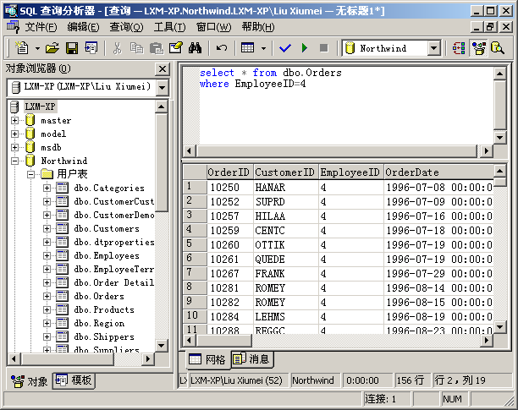
图3 SQL Server查询分析器

Slide 9
4.2 创建、修改和删除数据库
4.2.1 创建数据库
4.2.2 修改数据库
4.2.3 删除数据库

Slide 10
4.2.1 创建数据库
每个数据库都由以下几个部分的数据库对象所组成：
关系图、表、视图、存储过程、用户、角色、规则、默认、用户自定义数据类型和用户自定义函数

Slide 11
创建数据库的方法
使用向导创建数据库
使用企业管理器（Enterprise Manager）创建数据库
使用Transact-SQL语言创建数据库。

Slide 12
（一）使用向导创建数据库
以下图4 到图11是使用向导创建数据库 ，用户根据提示操作，即可创建数据库。
选择“工具”菜单“向导”或单击工具栏中 图标

Slide 13
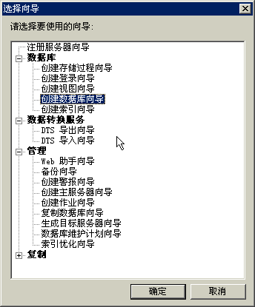
图4 选择向导对话框

Slide 14
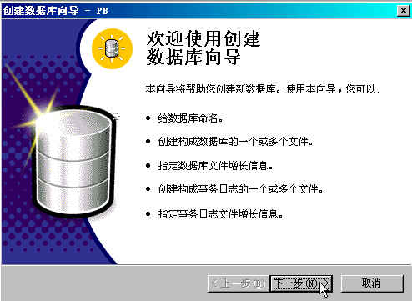
图5 欢迎使用创建数据库向导对话框

Slide 15
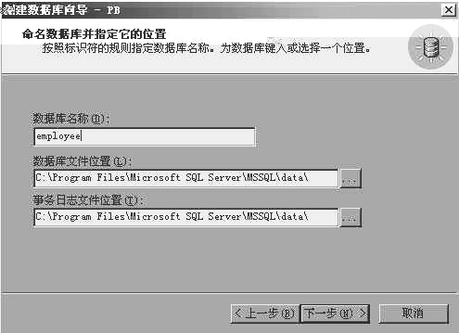
图6 输入数据库名称和文件位置

Slide 16
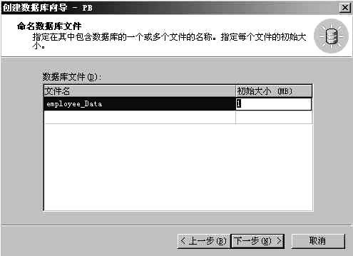
图7 定义数据库文件逻辑名称及初始大小

Slide 17
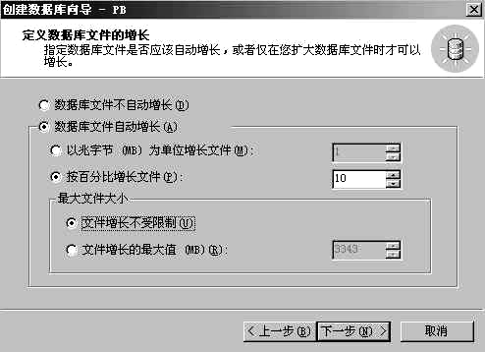
图8 定义数据库增长信息

Slide 18
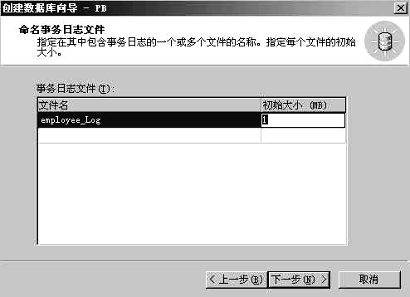
图9 定义事务日志文件名称及初始大小

Slide 19
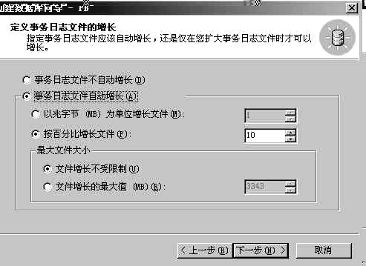
图10 定义事务日志文件增长信息

Slide 20
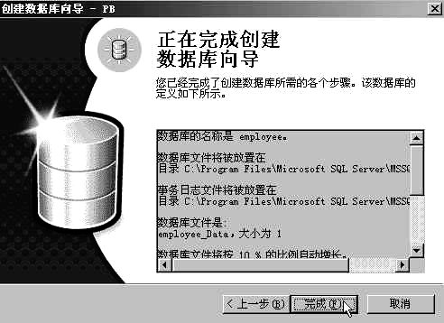
图11 确认创建数据库对话框

Slide 21
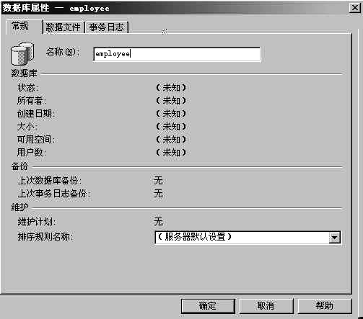
（二）使用企业管理器创建数据库
（１）在企业管理器中，单击工具栏中的 图标，或在数据库文件夹或其下属任一数据库图标上单击右键，选择新建数据库选项，就会出现如图12所示的对话框。
图12 创建数据库对话框中的常规页框

Slide 22
（二）使用企业管理器创建数据库
（２）在常规（General）页框中，要求用户输入数据库名称以及排序规则名称。
（３）点击数据文件（Data Files）页框，该页框用来输入数据库文件的逻辑名称、存储位置、初始容量大小和所属文件组名称，如图13所示。

Slide 23
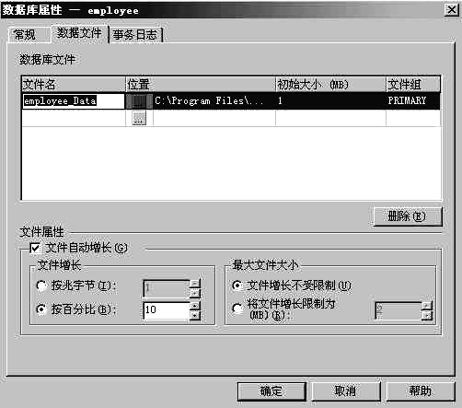
（二）使用企业管理器创建数据库
图13 创建数据库对话框中的数据文件页框

Slide 24
（二）使用企业管理器创建数据库
（４）点击事务日志（Transaction Log）页框，该页框用来设置事务日志文件信息，如图14所示。
（５）单击图14中的“确定”按钮，则开始创建新的数据库。

Slide 25
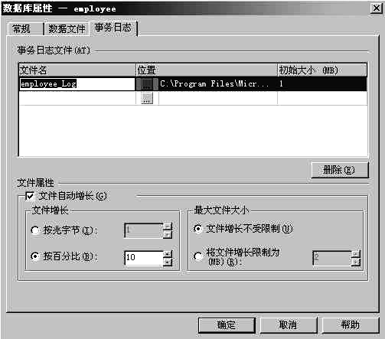
（二）使用企业管理器创建数据库
图14 创建数据库对话框中的事务日志页框

Slide 26
4.2.2 修改数据库属性
利用企业管理器修改数据库
使用ALTER DATABASE语句修改数据库

Slide 27
利用企业管理器修改数据库
数据库右键菜单中选择“属性”：
常规页框中包含数据库的状态、所有者、创建时间、容量备份、维护等属性信息
数据文件 和事务日志页框中可以重新指定数据库文件和事务日志文件的名称、存储位置、初始容量大小等属性
文件组页框中可以添加或删除文件组。
选项页框中可以设置数据库的许多属性，选中的选项都是系统默认选项。
Notes:
SQL Server允许对文件进行分组，以便于管理和数据的分配／放置。文件组是SQL Server 中一个或多个文件的命名集合，它构成分配或用于数据库管理的单个单元。
文件和文件组的设计规则包括：
1.文件或文件组不能由一个以上的数据库使用。例如，文件 sales.mdf 和 sales.ndf 包含sales 数据库中的数据和对象，任何其它数据库都不能使用这两个文件。
2.文件只能是一个文件组的成员。
3.数据和事务日志信息不能属于同一文件或文件组。
4.事务日志文件不能属于任何文件组。

Slide 28
利用企业管理器修改数据库
限制访问
访问限制
db_owner, dbcreator, or sysadmin的成员
只有数据库所有者,数据库创建者和系统管理员才 有权使用数据库
单用户
数据库在同一时间只能供一个用户使用
只读
数据库只可查看而不可修改

Slide 29
利用企业管理器修改数据库
设置中的各选项说明如下 ：
  ANSI NULL默认设置
    允许在数据库表的列中输入空（NULL）值。
  递归触发器
    允许触发器递归调用。SQL Server设定的触发器递归调用的层数最多为32层。
  残缺页检测
    允许自动检测有损坏的页。
  自动关闭
    当数据库中无用户时，自动关闭该数据库，并将所占用的资源交还给操作系统。
Notes:
触发器是一种特殊类型的存储过程，当使用下面的一种或多种数据修改操作在指定表中对数据进行修改时，触发器会生效：UPDATE、INSERT 或 DELETE。触发器可以查询其它表，而且可以包含复杂的 SQL 语句。它们主要用于强制复杂的业务规则或要求。例如，可以控制是否允许基于顾客的当前帐户状态插入定单。
触发器还有助于强制引用完整性，以便在添加、更新或删除表中的行时保留表之间已定义的关系。然而，强制引用完整性的最好方法是在相关表中定义主键和外键约束。如果使用数据库关系图，则可以在表之间创建关系以自动创建外键约束。
残缺页检测：页Page 是数据库内容的基本存储单位。每个页的大小为8KB， 由于SQL Server 对页的读写单位是大小为512 字节的扇区Sector，当每个页的第一个扇区被成功写入后SQL Server 就认为此页已经被成功写入了，因此如果写完第一个扇区后发生突发事件，导致写入中断，就会产生有损坏的页，需要通过备份来恢复数据库。
自动关闭：对那些不间断使用的数据库不要使用此选项，否则会额外增加开关数据库的运行开销。

Slide 30
利用企业管理器修改数据库
  自动收缩
    允许系统定期对数据库进行检查，当数据库文件或日志文件的未用空间超过其大小的25%时，多余空间都将被回收，使其未用空间等于25%。在运行大量数据被删除了的数据库时非常有用。
  自动创建统计信息
    在优化查询（Query Optimizer）时，根据需要自动创建统计信息。
  自动更新统计信息
    允许使用SELECT INTO或BCP、WRITETEXT、UPDATETEXT命令向表中大量插入数据。
  使用被引用的标识符
    标识符必须用双引号括起来。

Slide 31
4.2.3 删除数据库
1.利用企业管理器删除数据库
2. 利用Drop语句删除数据库

Slide 32
4. 3 压缩数据库
数据库在使用一段时间后，时常会出现因数据删除而造成数据库中空闲空间太多的情况。这时就需要减少分配给数据库文件和事务日志文件的磁盘空间，以免浪费磁盘空间。
当数据库中有数据时，需要使用压缩的方式来缩减数据库空间。
  在数据库属性选项中选择“自动缩减” 选项让系统自动压缩数据库
  用人工的方法来压缩
    使用企业管理器压缩数据库
    用Transact-SQL 命令压缩数据库

Slide 33
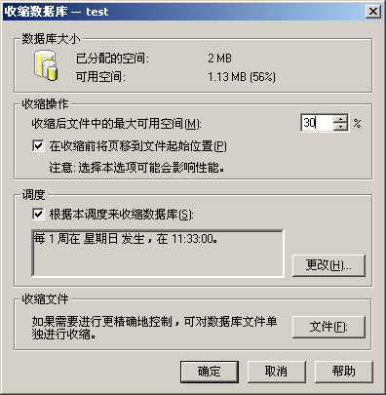
使用企业管理器压缩数据库
选定数据库，右键菜单中“所有任务”——“收缩数据库”
设定空闲空
间占文件大
小的百分比
使用设定的
压缩计划来
压缩数据库
单独指定数据
库中各数据文
件和事务日志
文件的压缩操作

Slide 34
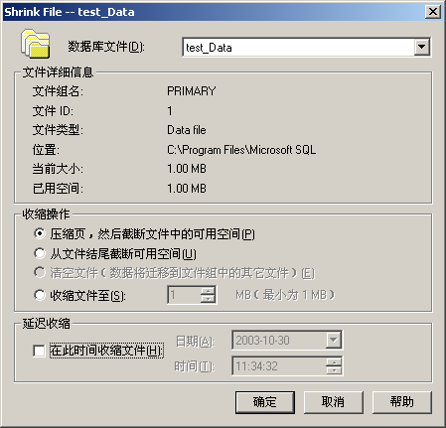

Slide 35
4. 4 扩大数据库
如果数据库不能自动扩大，则可以通过企业管理器扩大数据库。
按以下步骤执行：
  点击数据库右键，选择“属性”选项
  在数据文件和事务日志选项卡下，输入新文件名和大小，依靠它将扩大数据库。这可能是服务器的另一部分或另一个磁盘驱动器。

Slide 36
4.5 数据库的维护
利用数据库的维护计划向导可以方便地设置数据库的核心维护任务，以便于定期地执行这些任务，其创建数据库维护计划的步骤如下：
如图15--图30所示

Slide 37
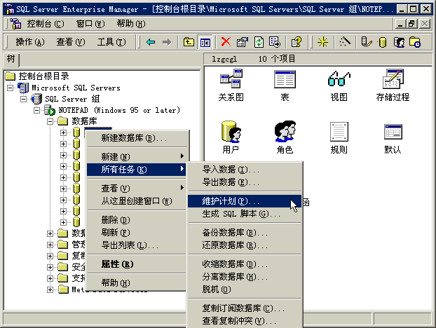
图15 选择数据库维护计划对话框

Slide 38
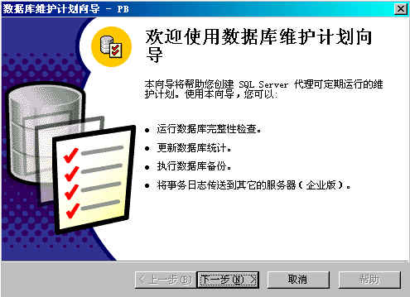
图16 欢迎使用维护计划向导对话框

Slide 39
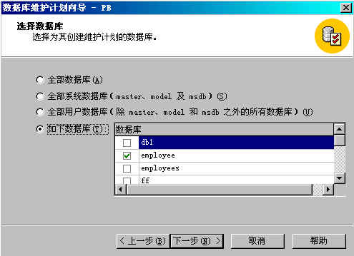
图17 选择数据库对话框

Slide 40
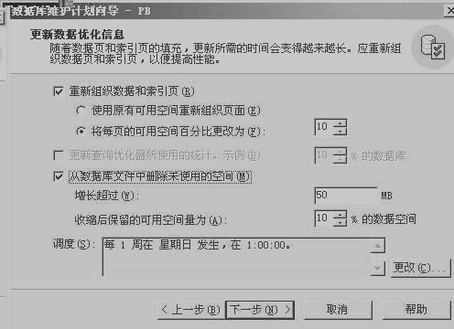
图4-38 更新数据优化信息对话框

Slide 41
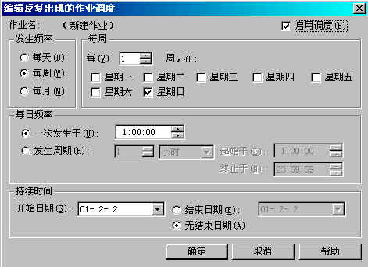
图19 编辑循环作业调度对话框

Slide 42
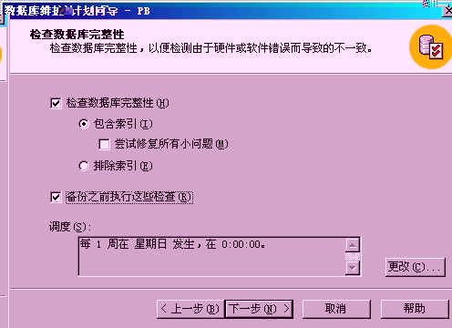
图20 检查数据库完整性对话框

Slide 43
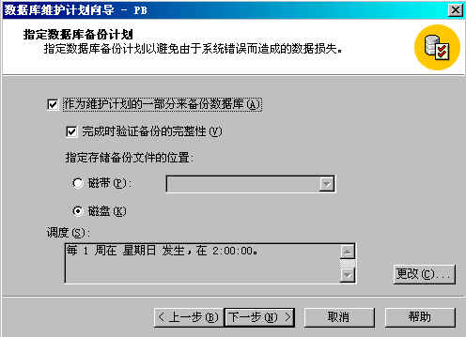
图21 指定数据库备份计划对话框

Slide 44
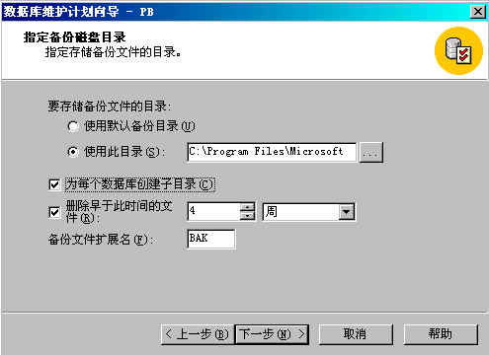
图22 指定数据库备份文件存放目录对话框

Slide 45
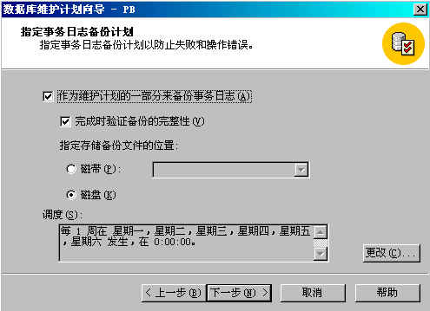
图23 指定事务日志备份计划对话框

Slide 46
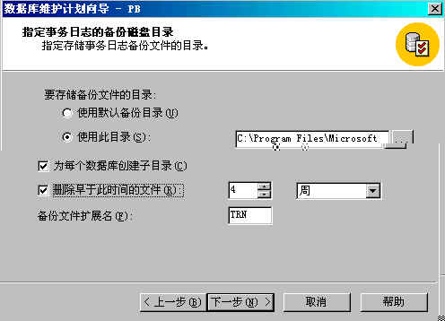
图24 指定事务志文件备份存放目录对话框

Slide 47
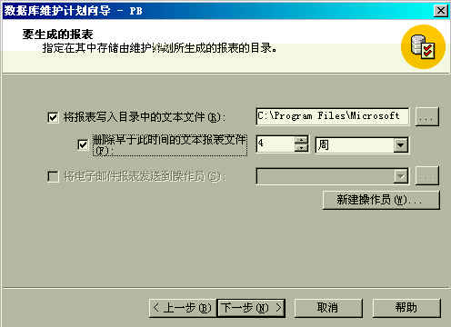
图25 维护计划生成报表对话框

Slide 48
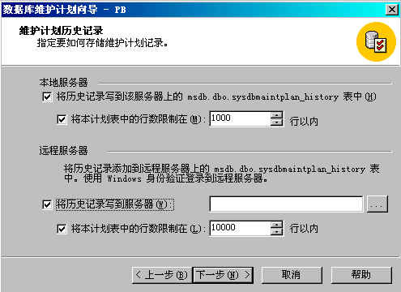
图26 指定维护计划历史记录存放位置对话框

Slide 49
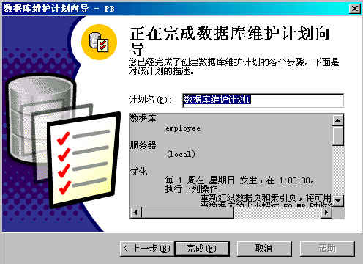
图27 指定数据库维护计划名称对话框

Slide 50
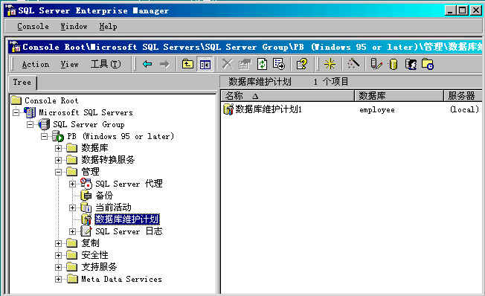
图28 数据库维护计划对象选择对话框

Slide 51
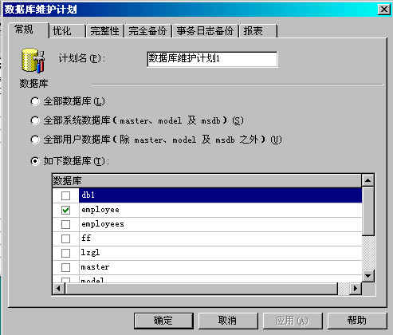
图29 数据库维护计划编辑对话框

